Slide 1
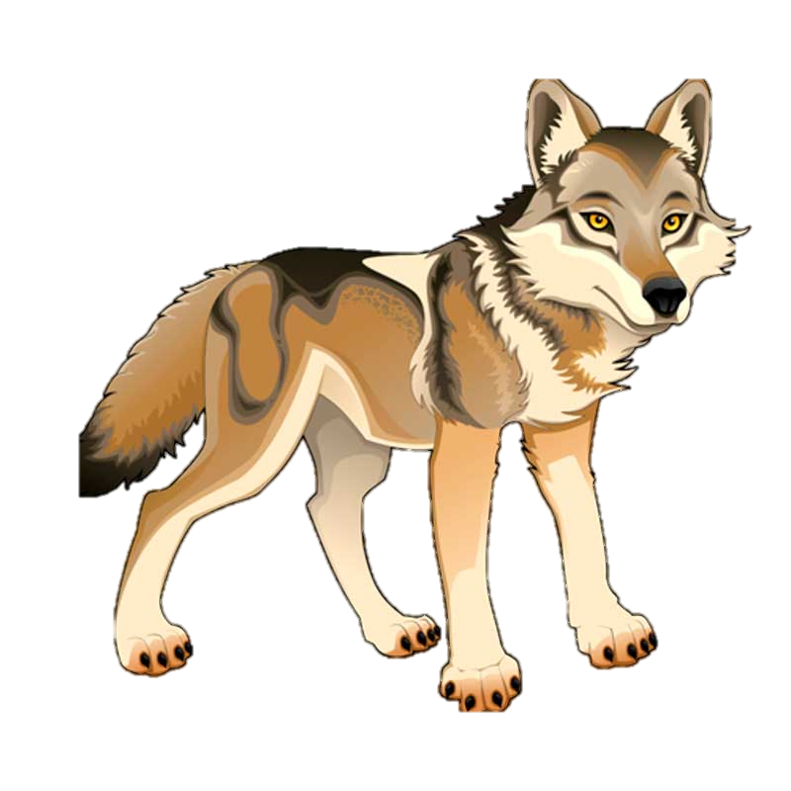
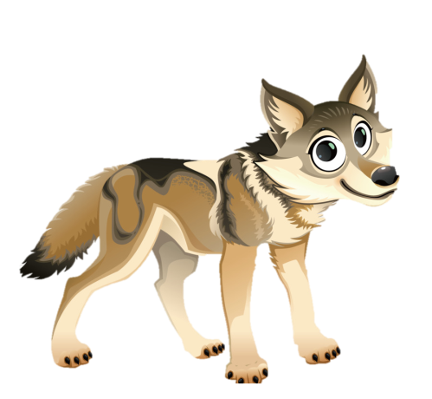
Дифференцируем Л – В

Slide 2
Волк выл-выл, … находил
Произносить и нажимать на кошку
Реч. материал
тыква, буква В,
ива,
квас,
вата,
Клюква
Ваза с водой
сливы

Slide 3
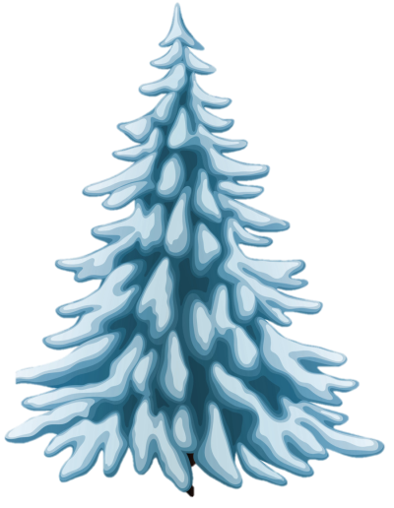
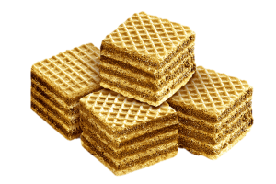
Волчонок шел, .. нашел Произносить и нажимать на пса
Реч. материал
Вагон
Ванна
Вафли
Вокзал
Совы
Ворота
Варенье
варежки

Slide 4
Молодец!

